Slide 1
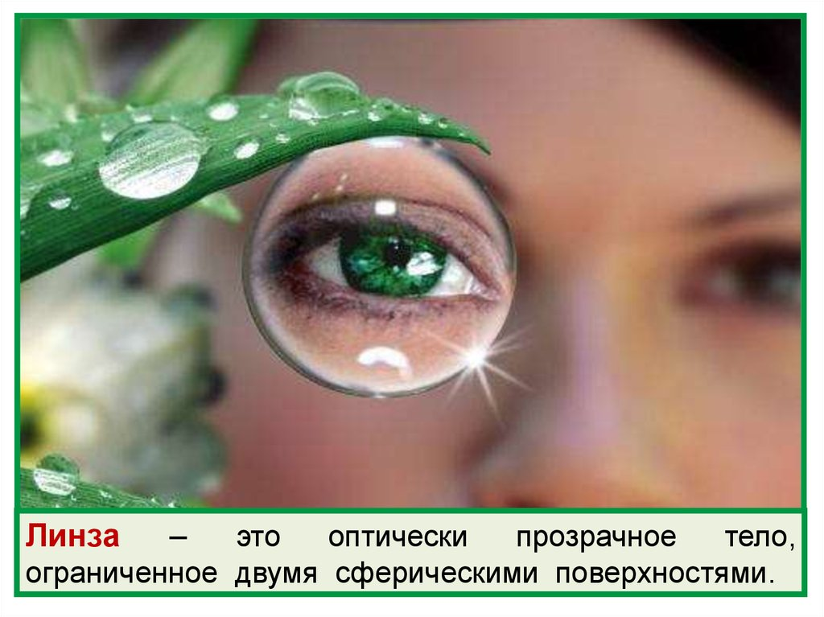
Линзы. Оптическая сила линзы

Slide 2
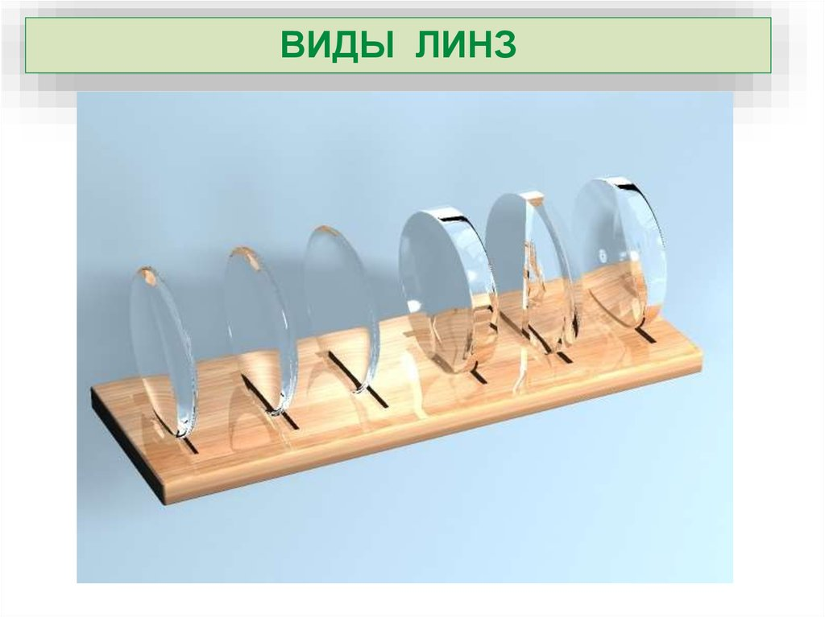

Slide 3
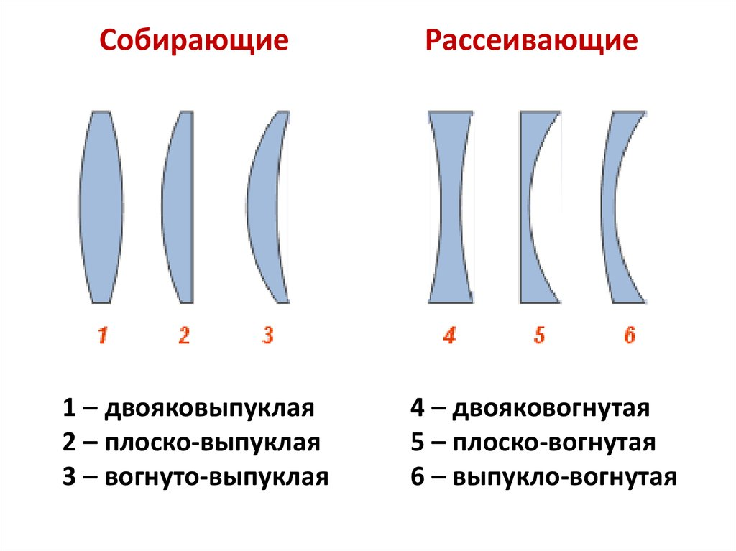

Slide 4
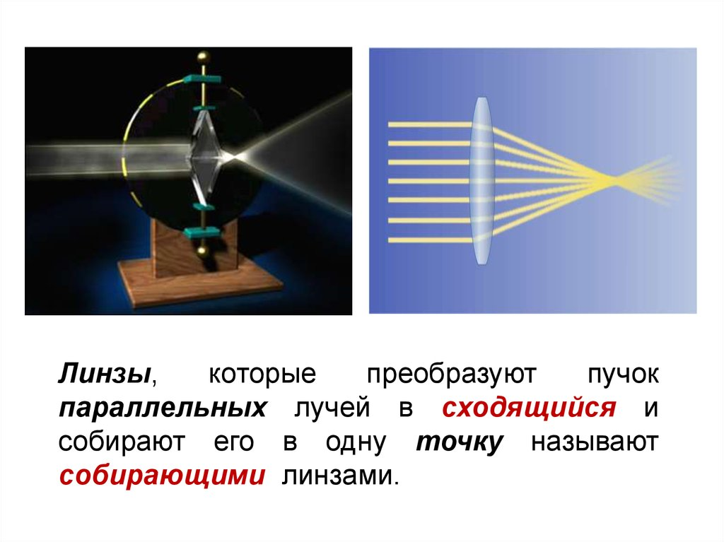

Slide 5
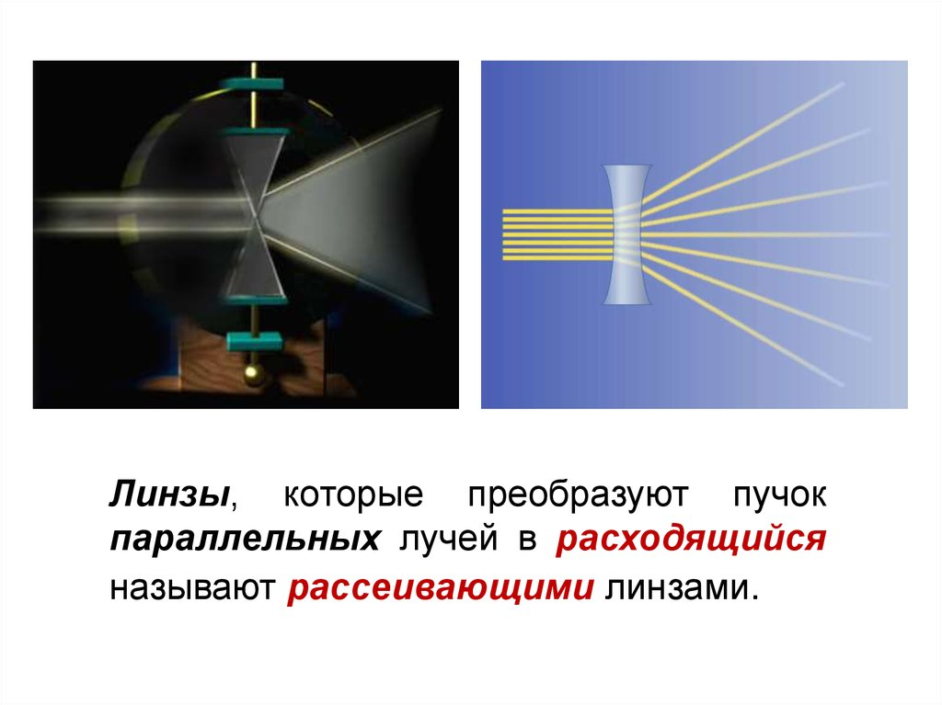

Slide 6
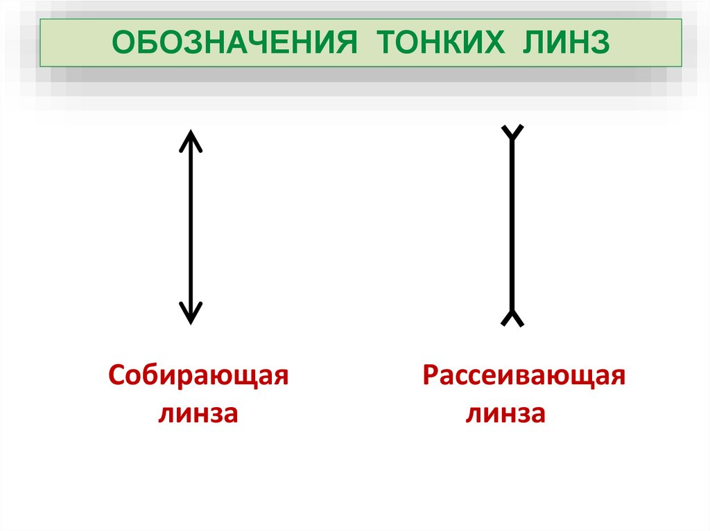

Slide 7
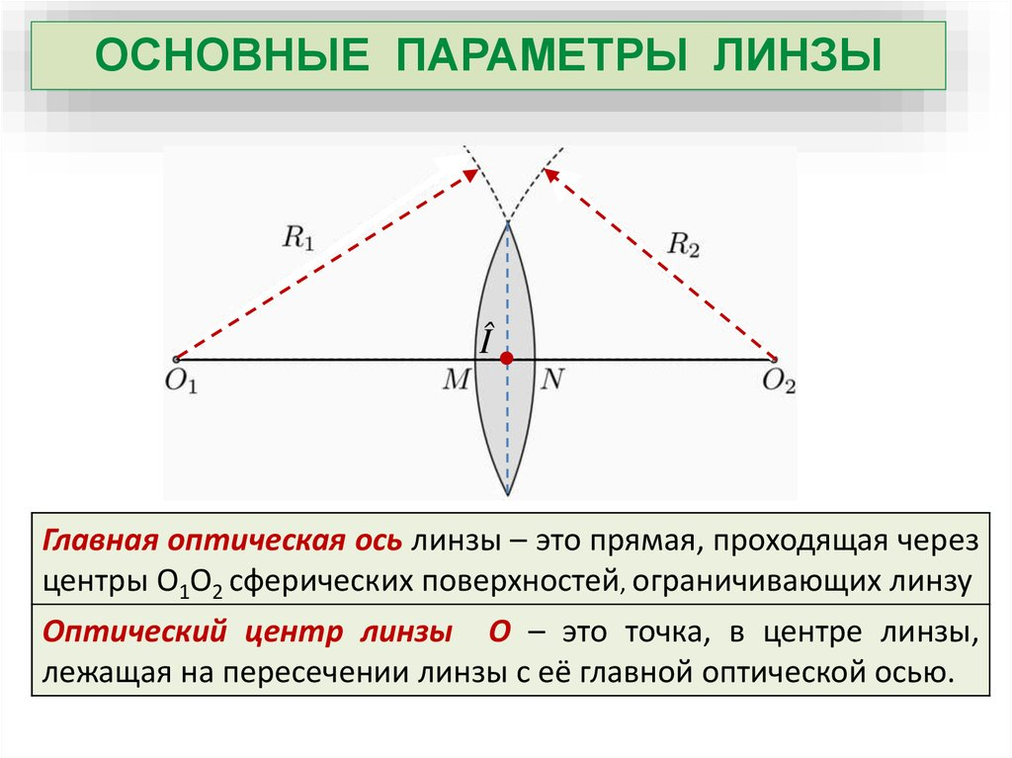

Slide 8
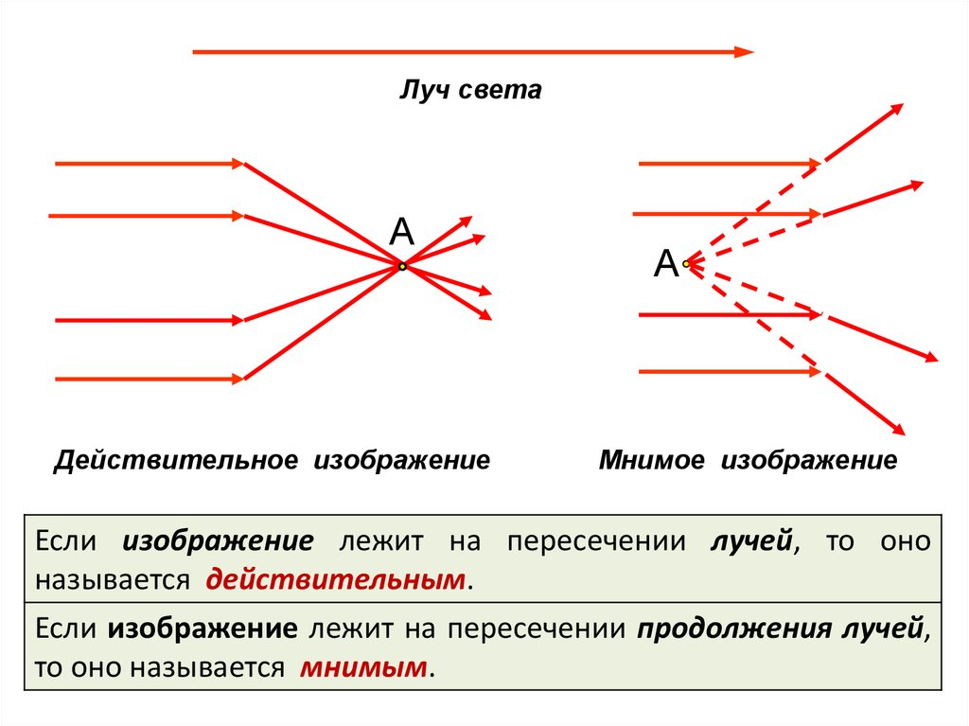

Slide 9
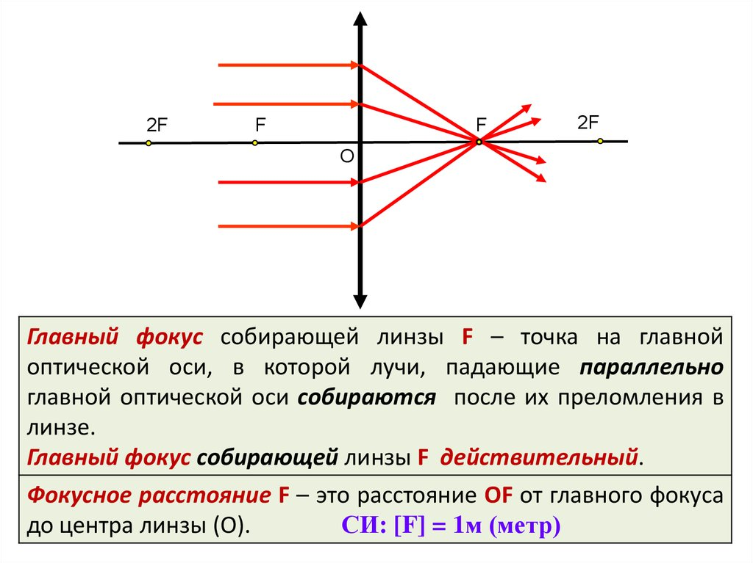

Slide 10
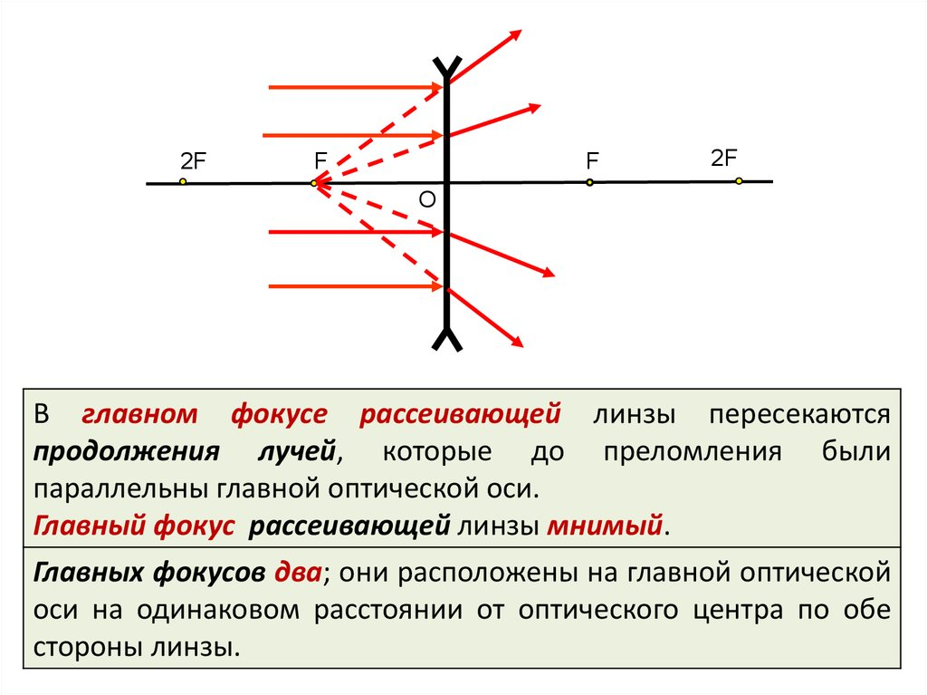

Slide 11
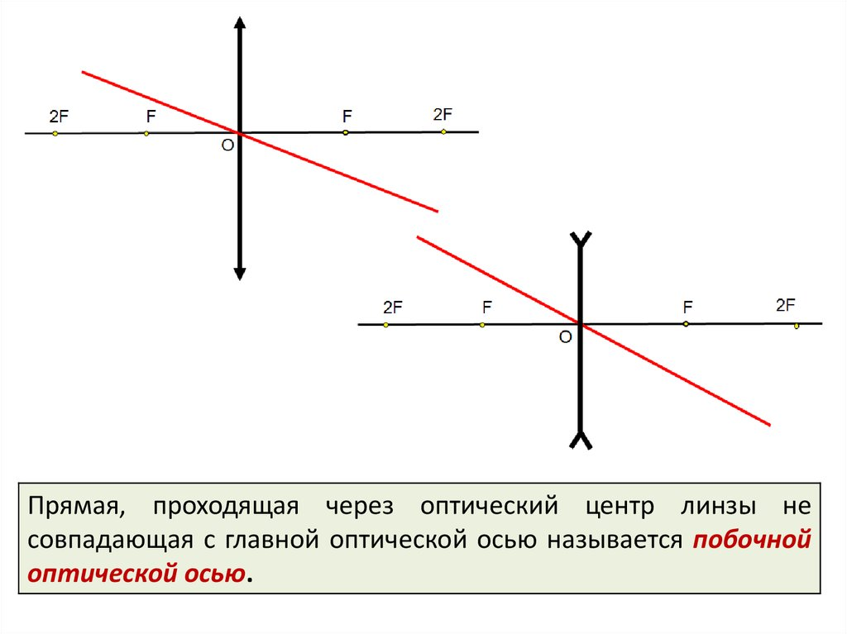

Slide 12
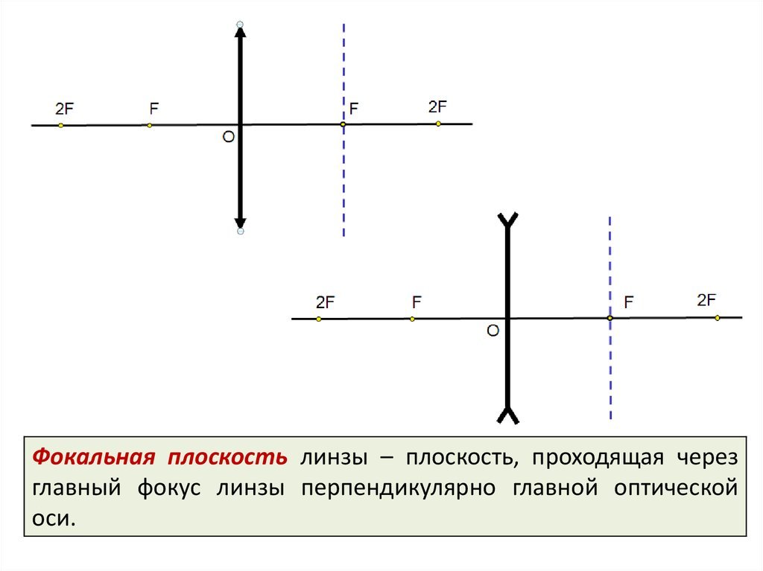

Slide 13
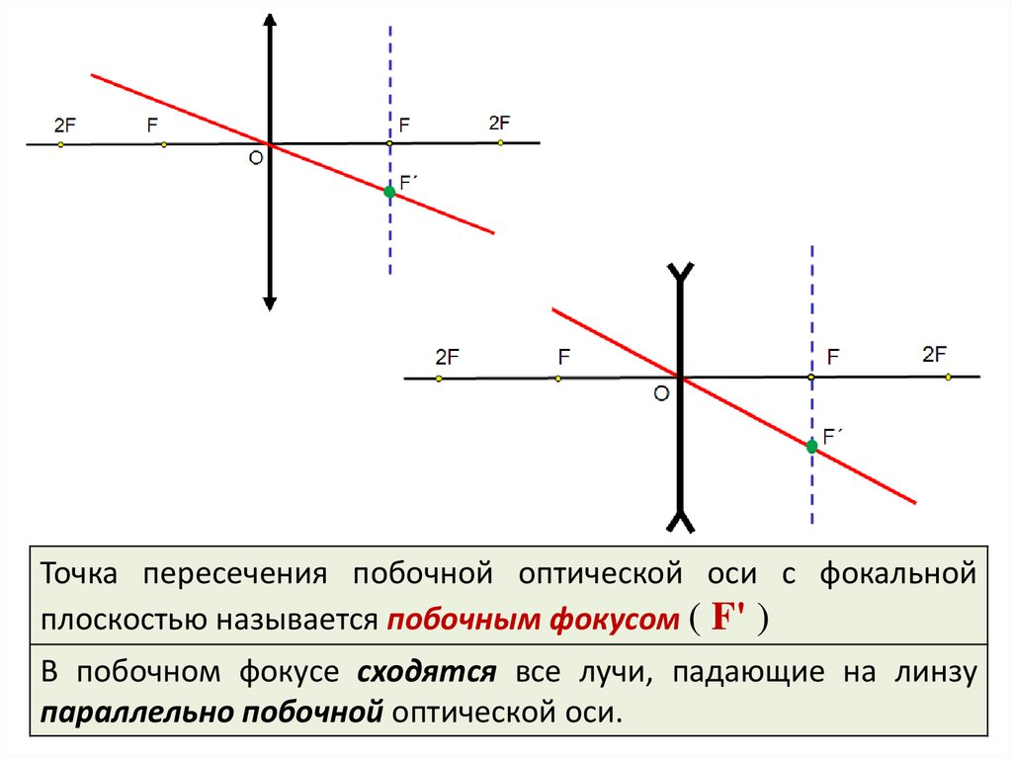

Slide 14
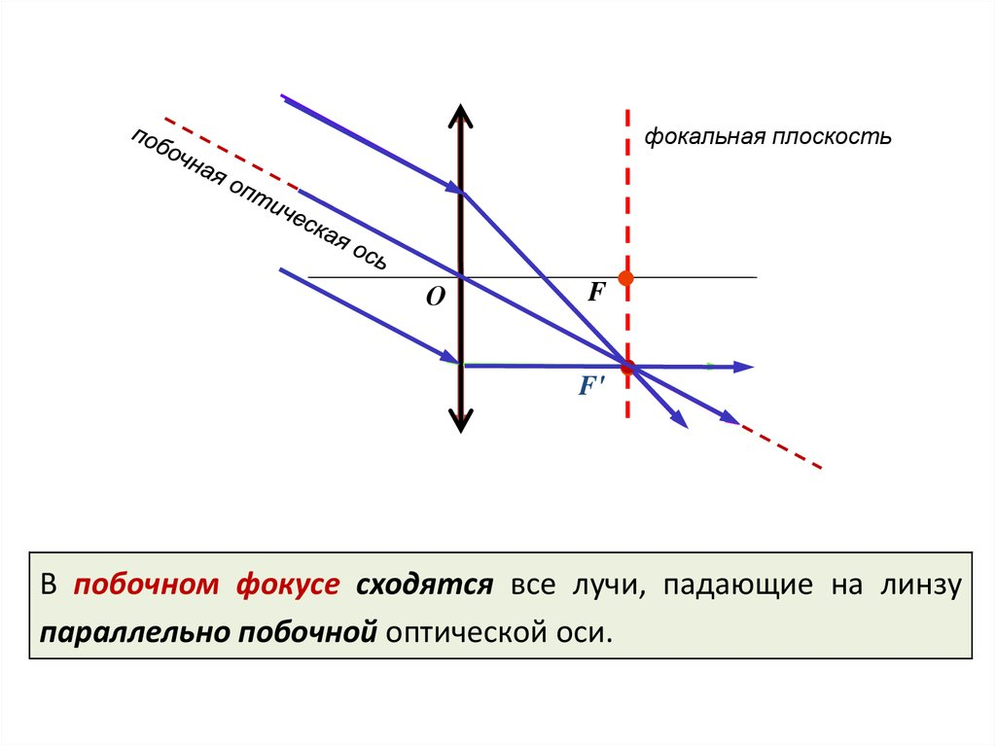

Slide 15
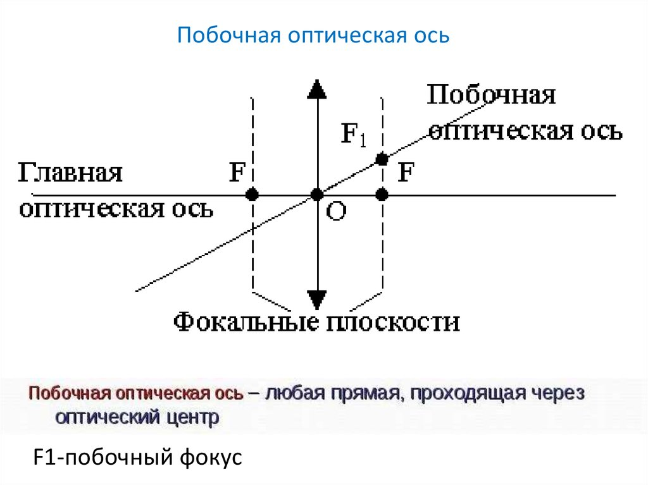
F –главный фокус
О – оптический центр

Slide 16
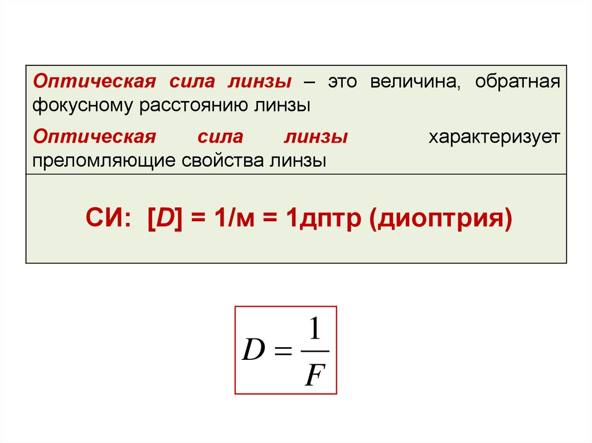
D = D1 +D2
Для системы линз

Slide 17
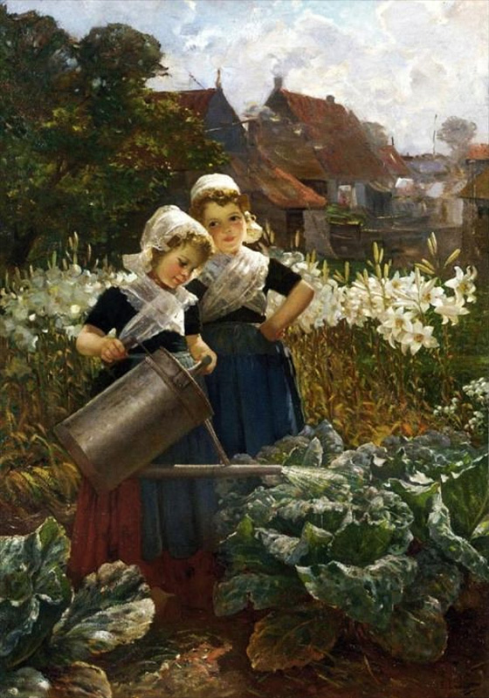
вопросы
На листьях растений иногда наблюдаются небольшие пятнышки, появляющиеся в солнечные дни на тех местах, где оставались капли воды после дождя или поливки. Какова причина появления таких пятен?
Ответ: Капля воды представляет собой маленькую линзу, которая, собирая солнечные лучи в фокусе, вызывает небольшой ожог поверхности листа. По этой причине опытные садоводы и огородники занимаются поливом грядок в утренние или вечерние часы.
Маленькие садовницы
Эдмон Луи

Slide 18
Тест. вопросы
1) Выпуклая линза
всегда является собирающей;
является собирающей, если показатель преломления окружающей среды ниже показателя преломления линзы, либо рассевающей, если показатель преломления окружающей среды выше показателя преломления линзы;
всегда является рассеивающей;
является рассеивающей, если показатель преломления окружающей среды ниже показателя преломления линзы, либо собирающей, если показатель преломления окружающей среды выше показателя преломления линзы.
2) Всякая линза имеет точку, проходя через которую, луч света не изменяет своего направления. Эта точка называется
мнимым фокусом линзы;
оптическим центром линзы;
3) главным фокусом линзы. Точка, в которой собираются лучи, падающие на линзу параллельно главной оптической оси, называется
побочным фокусом;
оптическим центром;
главным фокусом.

Slide 19
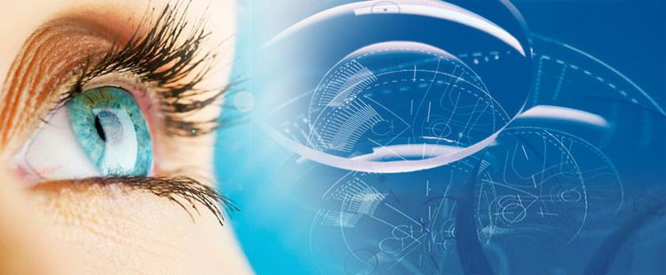
4) Прямая, проходящая через центры кривизны поверхностей, ограничивающих линзу, называется
побочной оптической осью;
главной оптической осью;
световым лучом.
5) Величина, обратная фокусному расстоянию называется
разрешающей способностью линзы;
оптической силой линзы;
линейным увеличением линзы.
6) Оптическая сила линзы измеряется в
метрах;
диоптриях;
радианах.

Slide 20
7) По формуле D=1/F определяется:
1. прозрачность;
2. оптическая плотность;
3. оптическая сила линзы.
8) Сколько главных оптических осей имеет линза?
одну;
две;
три;
бесконечное множество.

Slide 21
Задачи.
Определите оптическую силу системы, состоящей из двух линз, одна из которых имеет оптическую силу, равную 4 дптр, , а другая фокусное расстояние 5 см.
Имеются две линзы: собирающая с фокусным расстоянием 50 см, и рассеивающая с оптической силой . Равной – 5 дптр. Чему равна оптическая сила этой системы линз?

